Slide 1
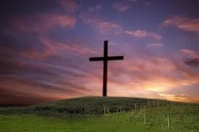
FF 29
TSY MBA HISY REHAREHAKO

Slide 2
Tsy mba hisy reharehako
Toy ny hazo nijalianao Jesosy ô Eo amin’izay rehetra alehako
Izany no voadiko Aminao

Slide 3
He! izao rehetra izao ekeko
(ry Jeso)
Mora lo sy tsy maharitra tokoa
(kanefa Jeso)
Fa ny fitiavanao jereko
Ry Jeso tsy niala tamiko

Slide 4
2. Tsy mba hisy fanorenako
Raha ny eto an-tany eto Raiko ô
Fa ny lanitrao no ho fonenako
Izany no mba faniriako

Slide 5
He! izao tontolo izao tazaniko (tazaniko)
Rendrarendr’izay mamitaka avokoa (kanefa Jeso!)
Fa ny eo anilanao no mamiko ry Raiko
Raiso aho ho Anao .

